Slide 1


DK2509-10前后盘
包装方案及捆包成本检讨
供应保证部生产管理科
2025年5月28日
部长 | 科长 | 检技 | 系长 | 作成
/
内部信息

Slide 2
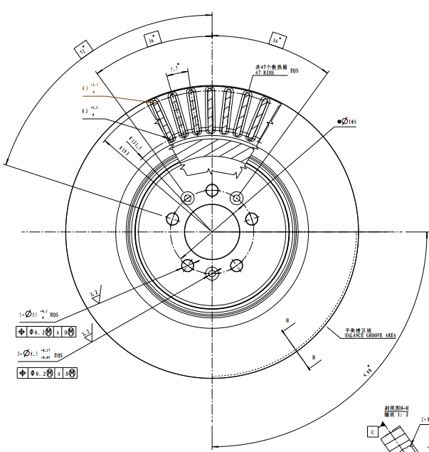
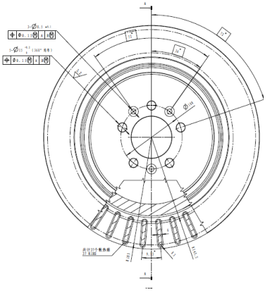
报价依赖
车型部品信息
部品信息
项目 | 信息
车型信息 | D 级新能源 SUV
检讨部品 | 前/后制动盘
折旧台数 （万台）
材料时点 | 2024年4Q
客户大日程 | 2025/5/23骡子车样件，2026/7/31 SOP
物流交货地 | DHAC送货，物流地成都，需建立中转库
客户要求 | 构想图→产品设计→制造→捆包物流→产品交付
价格提交 | 5月13日提交RFQ文件，暂定5月13日提交系统报价（系统发包到提交报价约1个工作日）
序号 | 报价部品 | 重量（kg） | 基本尺寸 | 材 质 | 防锈要求 | 试验项目
① | 前制动盘 | 13.5 | Φ380*30mm | HT150 | 非工作面需进行防锈处理，涂层区域满足250小时无红锈 | 热变形 热裂纹 抗扭力 扭力破坏 扭力耐久强度 热抖动 耐腐蚀试验 禁限用物质检测 铸件铸造质量评价
② | 后制动盘 | 11.1 | Φ380*30mm
备注 | 以H77前后制动盘为Bass设计
2026 | 2027 | 2028 | 2029 | 2030 | 2031 | 合计
3.0 | 10.0 | 10.0 | 10.0 | 9.0 | 3.0 | 45.0
收到客户前后盘报价依赖，折旧5年合计45万台

Slide 3
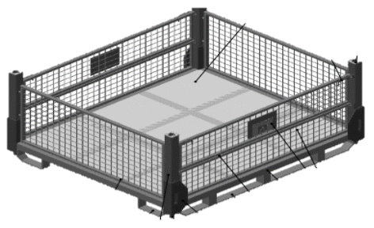
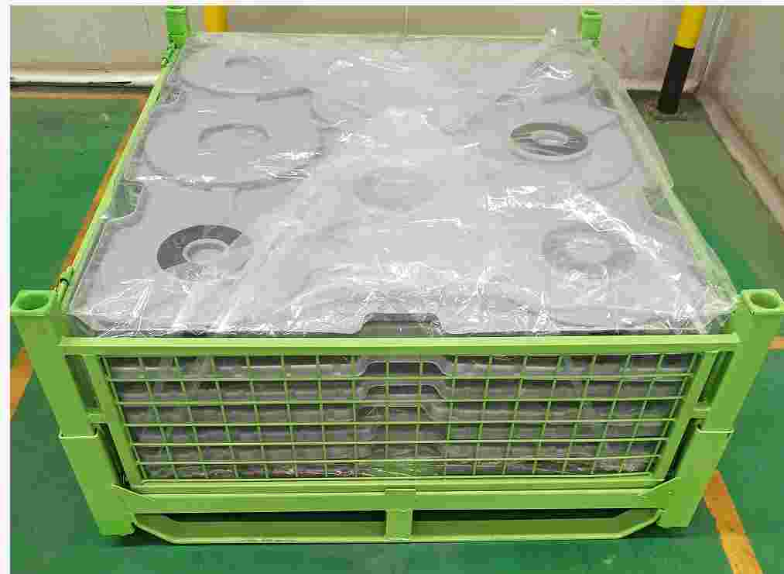
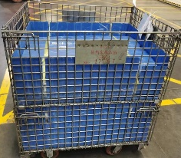
包装方案检讨-通用金属铁框
前盘
后盘
通用金属铁框
出荷/上线仕样
通用金属铁框
岚图通用金属铁框
部品 | 直径(mm) | 盘厚(mm) | 重量(kg)
前盘 | 380 | 30 | 13.5
后盘 | 380 | 30 | 11.1
岚图H77前盘 | 380 | 30 | 14.2
通用金属铁框
容器 | 内长(mm) | 内宽(mm) | 内高(mm) | 重量(kg)
料笼 | 1310 | 1120 | 950 | 150
包装物流信息：
物流：送货 DHAC → 中转库→客户
包装：使用通用金属铁框
通用容器（铁框）每层内零件摆放式样(构想）
满铁框上线式样(参考）
可包装数：
前盘：8件/层* 7层 =56件
后盘：8件/层* 9层 =72件
重量（总重量不得大于1000kg）：
①单件零件重量：前盘：13.5 kg/后盘：11.1 kg
②单层包材重量：4 kg
③料笼重量：150 kg
④总重量：前盘：13.5*56+4*7+150=934 kg
后盘： 11.1*72+4*9+150=985.2 kg
1310mm
1120mm
前盘：7层
后盘：9层
前盘包装数为 56件/笼，后盘包装数为 72件/笼

Slide 4
捆包成本
前盘捆包成本为 0.83元/件（措施：1、共用岚图包材 2、强化包材管理精度，延长包材寿命）

Slide 5
捆包成本
后盘捆包成本为 0.72元/件（措施：1、共用岚图包材 2、强化包材管理精度，延长包材寿命）

Slide 6
运输方案建议
年工作日246天，月工作日20.5计算；2026年7月31日量产
运输建议：
DHAC—>四川省成都市经济技术开发区（龙泉驿区）中转库—>客户（自行到中转库取货）
Notes:
客户要求备3~5天库存

Slide 7

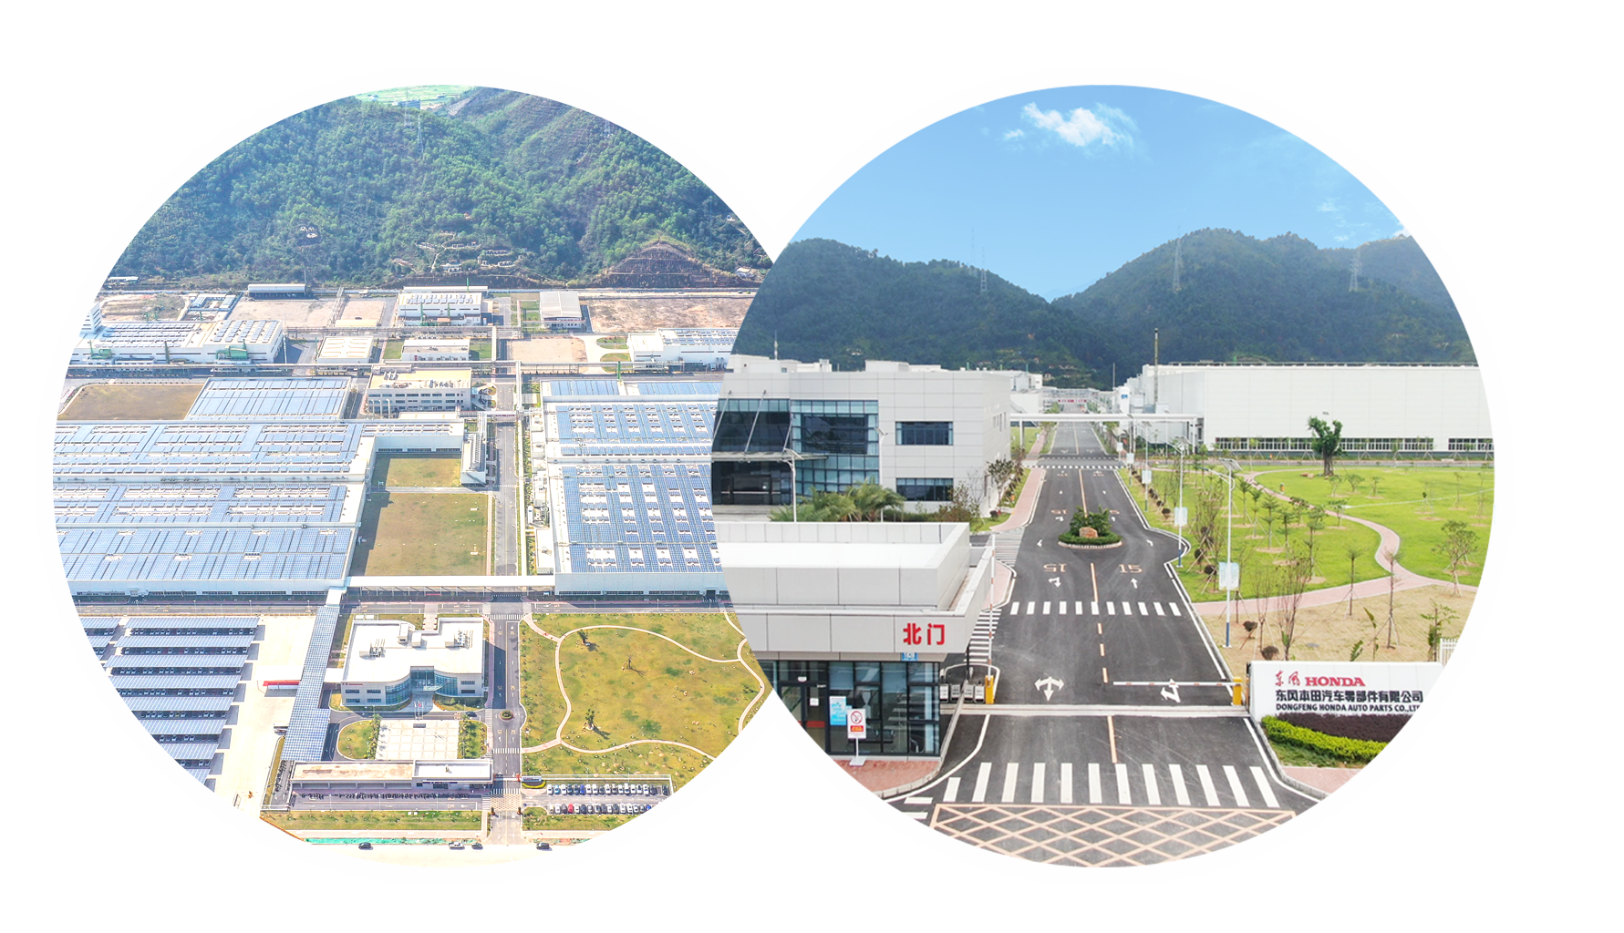

以 上

